Slide 1
Vzácnost zdrojů z pohledu globální ekonomiky
Antonín Bohata, Štěpán Civín 2021

Slide 2
ZDROJE
Obnovitelné
Neobnovitelné

Slide 3
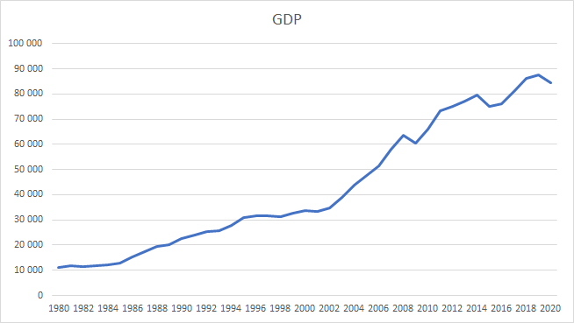
Celosvětové hdp
Aktuálně $81,949,725,998,245
USD
Zdroj: vlastní zpracování, dle THE WORLD BANK
Notes:
T- Celosvětové HDP za posledních 40 let. Za toto období docházelo k růstu celosvětové ekonomiky, výjimkou jsou období kolem roku 2007- 2015 – způsobeno tzv. velkou recesí – všeobecný celosvětový ekonomický pokles (dáno i vysokou cenou ropy). Další pokles přichází v roce 2019 způsobený koronavirovou krizí

Slide 4
CELOSVĚTOVÉ HDP per capita
2020 – $10 909
Zdroj: vlastní zpracování, dle THE WORLD BANK
Notes:
T

Slide 5
Přírodní zdroje a Ekonomika
Rozvojové země
ECI
Prokletí přírodních zdrojů

Slide 6
Celkové renty z přírodních zdrojů (% HDP)
Zdroj: Sciencedirect.com

Slide 7
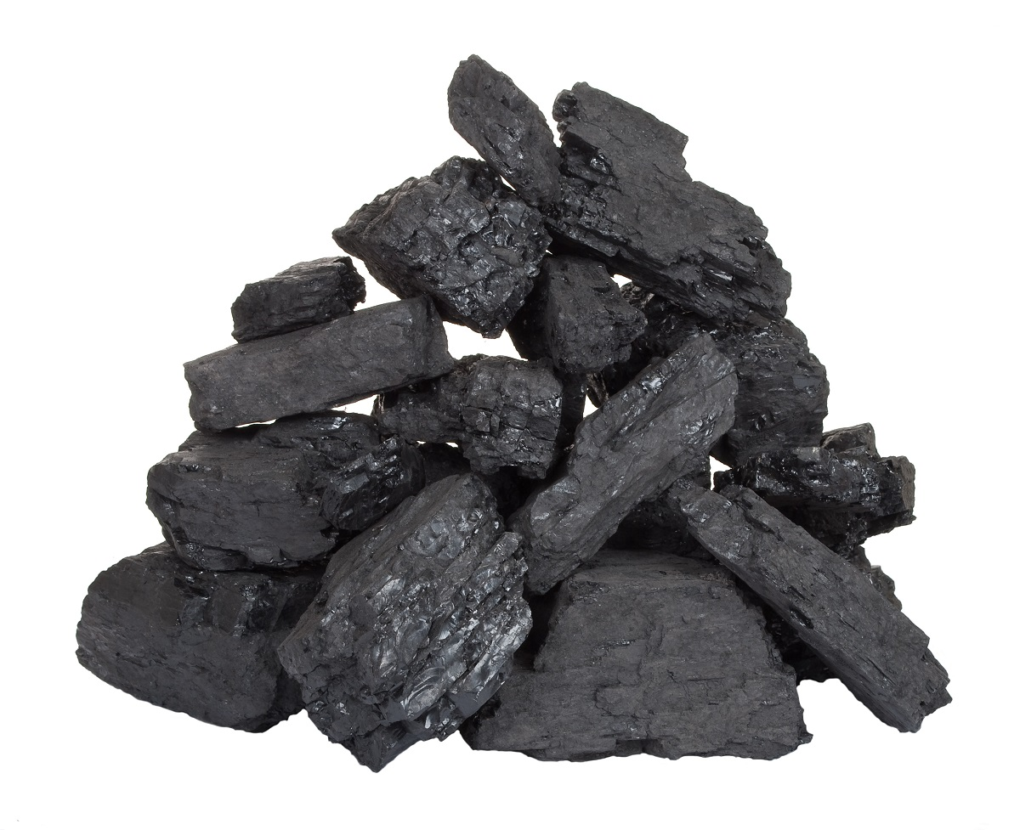
UHLÍ
Hnědá, černá, černo-hnědá hornina
Černé, hnědé
Získává se těžbou (povrchové nebo hlubinné doly)
Využití ke spalování – tepelné elektrárny
Notes:
Š

Slide 8
Celosvětové zásoby uhlí
Zdroj: vlastní zpracování, dle WORLDOMETERS
Notes:
Š

Slide 9
UHLÍ – EXPORT 2020
Zdroj: vlastní zpracování, dle THE WORLD BANK
Notes:
Š

Slide 10
Uhlí – import 2020
Zdroj: vlastní zpracování, dle WORLDSTOPEXPORTS.COM
Notes:
Š

Slide 11
Uhlí a ekonomika Vybraných zemí - 2020
Austrálie
HDP – 10,4 %
Zaměstnanost – 2 %
Podíl na exportu – 18,1 %
Rusko
HDP – 0,4 %
Zaměstnanost – 0,3 %
Podíl na exportu - 5 %
Česká republika
HDP – 1,4 % (těžba + výroba koksu a hutnictví)
Zaměstnanost – 0,5 %
Podíl na exportu - 0,2 %
Notes:
Š

Slide 12
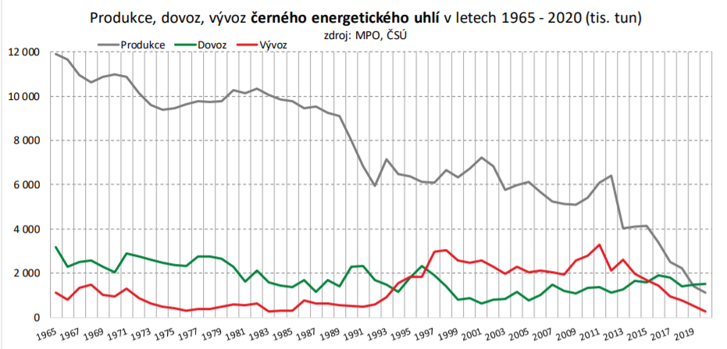
UHLÍ - ČR
Zdroj: MPO,ČSÚ
Notes:
Š

Slide 13
Spotřeba uhlí - čína
Elektrická energie pro průmysl
2016 – 3,7 miliardy tun uhlí
38,4 GW
2030, 2060 – zero emmisions
2020 – 28% CO2 celosvětově
Notes:
Š

Slide 14
Budoucnost uhlí
46 % CO2 emisí
CET Paris agreement 2030, COP26
Snížení CO2, zdraví, snížení rychlosti globální oteplování
Ztráta pracovních míst, zvýšení ceny elektřiny, výstavba obnovitelných zdrojů elektřiny
Notes:
Š

Slide 15
Výroba elektřiny na základě uhlí
Zdroj: Ourworldindata.org
Notes:
Š

Slide 16
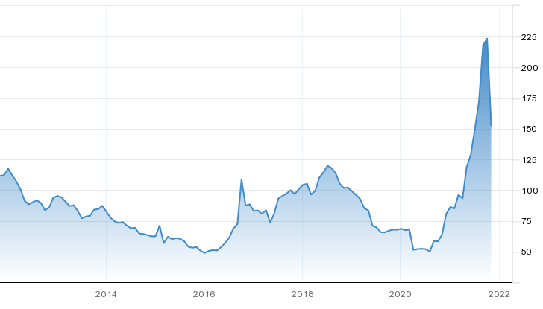
Vývoj ceny uhlí
USD/t
Zdroj: TRADINGECONOMICS.COM
Notes:
T - Růst cen byl tažen zejména velkou poptávkou z Číny, která byla ochotná platit ty nejvyšší ceny. Způsobeno to bylo hlavně vlnou veder, které vyřadili z provozu vodní elektrárny. To způsobilo zvýšenou poptávku v Číně, Japonsku, USA, nebo Jižní Koreji

Slide 17
Vliv ceny uhlí na HDP
r=0,758
Zdroj: Vlastní zpracování
Notes:
T

Slide 18
Zemní plyn
Bezbarvý přírodní hořlavý plyn
Zdroj tepelné energie
Nutná těžba – těžební plynové sondy
Doprava – plynovody, tankery

Slide 19
Renta zemní plyn (% HDP)
Zdroj: Sciencedirect.com

Slide 20
Export zemní plyn 2020
Zdroj: Vlastní zpracování, dle Statista.com

Slide 21
Import zemní plyn
Zdroj: Vlastní zpracování, dle CIA World Factbook

Slide 22
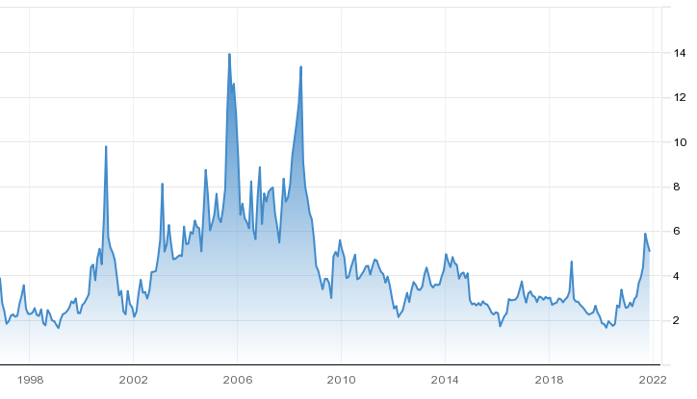
Vývoj cen – zemní plyn
USD/MMBtu
Zdroj: TRADINGECONOMICS.COM
Notes:
T – britská tepelná jednotka. Million BTUMegawatt-hours1 MMBTU0.293071 MWh

Slide 23
Vliv ceny zemního plynu na hdp
R² = 0,5426
Zdroj: Vlastní zpracování
Notes:
T

Slide 24
ROPA
Směs plynných, kapalných i pevných uhlovodíků
Nutná těžba – ropné vrty, ropné plošiny
Rafinace
Plasty, paliva, elektřina
Nejdůležitější energetická surovina
OPEC
Notes:
Š

Slide 25
Světové zásoby ropy
Zdroj: vlastní zpracování, dle WORLDSTOPEXPORTS.COM
Notes:
T

Slide 26
Export ropy 2020
Zdroj: vlastní zpracování, dle WORLDSTOPEXPORTS.COM
Notes:
T

Slide 27
Import ropy
Zdroj: vlastní zpracování, dle WORLDSTOPEXPORTS.COM
Notes:
T

Slide 28
ropný Obchod ve vybraných zemí - 2019
Saudská Arábie
HDP - 24,24 %
Podíl na exportu – 70 %
Denní export - 7 (mil. barel/den)
Rusko
HDP - 9.2 %
Podíl na exportu – 55 %
Denní export – 10,5 (mil. barel/den)
USA
HDP – 0,36 %
Podíl na exportu – 4 %
Denní export – 3 (mil. barel/den)
Venezuela
HDP – 25 %
Podíl na exportu – 83 %
Denní export– 0,846 (mil. barel/den)
Notes:
Š

Slide 29
Obchod s ropou
Zdroj: TRADINGECONOMICS.COM
Notes:
Š

Slide 30
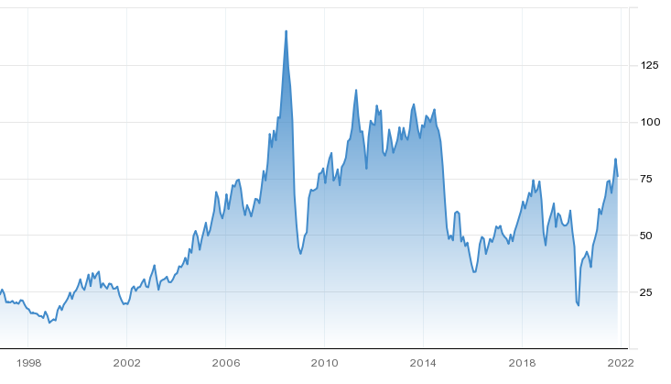
Vývoj ceny ropy
USD/barel
Zdroj: TRADINGECONOMICS.COM
Notes:
T – ČERVEN 2008 - 2009 - vysoká poptávka po spotřebě v Číně . pád - finanční krize 2014 občanská válka Lybie a rozvoj těžby břidlicového plynu v USA, OPEC nerozhodl snížit produkci, aby ropa neztratila podíl na trhu, 2019 Covid krize

Slide 31
Vliv ceny ropy na hdp
r=0,682
Zdroj: Vlastní zpracování
Notes:
T

Slide 32
Prokletí přírodních zdrojů
Nepříznivý vliv přírodního bohatství
Ekonomické selhání země bohaté na přírodní zdroje
Předpoklad: Země bohatá na přírodní zdroje bude ekonomicky vyspělá
Volatilita v příjmech, válečné konflikty, nedostatečná politická a institucionální kvalita
Holandská nemoc – problém nizozem. ekonomiky 1959 po objevu největšího ložiska zemního plynu
Venezuela Kongo, Angola, Irák, Chile, Rusko, Austrálie
Notes:
T – Holandská nemoc - Zahraniční poptávka po plynu vedla k velkým nákupům holandských guldenů. To zvedlo jeho hodnotu vůči ostatním měnám. Nizozemští vývozci jiného zboží než plynu tak dostávali za své zboží méně guldenů. Museli se smířit s nižším ziskem anebo zvýšit ceny v dolarech a prodávat méně.

Slide 33
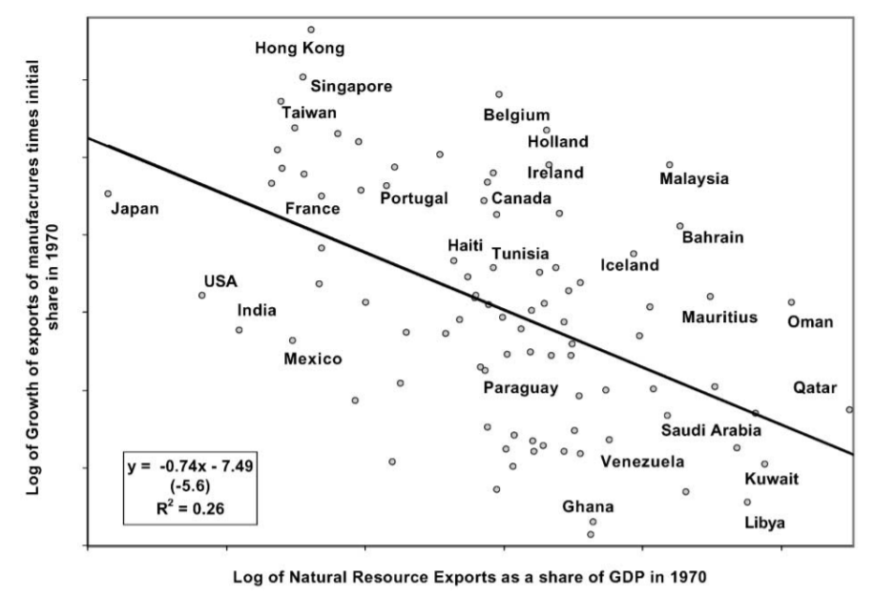
Prokletí přírodních zdrojů
Vztah mezi podílem exportu přírodních zdrojů na HDP (1970) a ekonomickým růstem (1970–1989)
Zdroj: Sachs a Warner, 1997
Notes:
T - že země s vyšším podílem nerostných surovin na exportu dosahují dlouhodobě nižšího ekonomického růstu.

Slide 34
Příklad Venezuela
Archetyp neúspěšné ropné velmoci
1930
1935 – 90 % exportu tvoří ropa
1970 – Éra Velké Venezuely, znárodnění ropného sektoru
1980 – Pád ceny ropy, pokles HDP, prohlubování chudoby
1998 – Nepřijat zákon o úspoře peněž z příjmu ropy
Aktuální data

Slide 35
Použitá literatura
Lkgava Gerelmaa, Koji Kotani. ScienceDirect.com [online] . Further investigation of natural resources and economic growth: Do natural resources depress economic growth? [cit. 14.11.2021]. Dostupné z: https://www.sciencedirect.com/science/article/pii/S0301420716303336?via%3Dihub#f0005
JBIR.R. 2020. The Link Between Oil Price and Dutch Disease. webofscience.com [online]. [cit.16.11.2021]. Dostupné z: https://www.webofscience.com/wos/woscc/full-record/WOS:000319323800009
Nguyen Phuc Canh, Christophe Schinckus, Su Dinh Thanh, 2020, „The natural resources rents: Is economic complexity a solution for resource curse?“, ScienceDirect.com, [online]. Dostupné z: https://www.sciencedirect.com/science/article/pii/S0301420720302749
Anthony Burkea, Stefanie Fishelb, 2020, „A coal elimination treaty 2030: Fast tracking climate change mitigation, global health and security“, ScienceDirect.com, [online]. Dostupné z: https://www.sciencedirect.com/science/article/pii/S2589811620300057
Jeffrey D. Sachs & Andrew M. Warner, 1995. "Natural Resource Abundance and Economic Growth," NBER Working Papers 5398, National Bureau of Economic Research, Inc.
Data. THE WORLD BANK. GDP (current USD) [online]. [cit. 13.11.2021]. Dostupné z: https://data.worldbank.org/indicator/NY.GDP.MKTP.CD?end=2020&start=1980
Commodities. TRADINGECONOMICS.com. [online]. [cit.15.11.2021]. Dostupné z: https://tradingeconomics.com/commodities
Products. WORLDSTOPEXPORTS. Energy. [online]. [cit.13.11.2021]. Dostupné z: https://www.worldstopexports.com/category/products/energy/
Notes:
T

Slide 36
Uhlí, koks a brikety. MPO. Výsledky statistických zjišťování. [online]. [cit. 20.11.2021]. Dostupné Z: https://www.mpo.cz/cz/energetika/statistika/tuha-paliva
Katharina Umpfenbach, 2019, Phasing out Coal in the German Energy Sector, Ecologic.Eu, [online]. Dostupné z: https://www.ecologic.eu/15989
Country profiles, Organisation for Economic Co-operation and Development, [online]. Dostupné z: https://oec.world/en/profile/country
Saudi Arabia facts and figures, 2021, Opec.org [online]. Dostupné z: https://www.opec.org/opec_web/en/about_us/169.htm
IEA Coal analysis and forecast 2020, 2021. International energy agency, [online]. Dostupné z: https://www.iea.org/reports/coal-2020
Amelia Cheatham, Rocio Cara Labrador, 2021, „Venezuela: The Rise and Fall of a Petrostate“, cfc.org [online]. Dostupné z: https://www.cfr.org/backgrounder/venezuela-crisis
Coal & Eletricity, 2020, World coal association, [online]. Dostupné z: https://www.worldcoal.org/coal-facts/coal-electricity/
Report: China emissions exceed all developed nations combined, 2021, bbc.com, [online]. Dostupné z: https://www.bbc.com/news/world-asia-57018837
Christine Shearer, 2021, „China Dominates 2020 Coal Plant Development“ https://globalenergymonitor.org [online]. Dostupné z: https://globalenergymonitor.org/wp-content/uploads/2021/02/China-Dominates-2020-Coal-Development.pdf
Michael Standeart, 2021, „Despite Pledges to Cut Emissions, China Goes on a Coal Spree“. YaleEnviroment360, [online]. Dostupné z: https://e360.yale.edu/features/despite-pledges-to-cut-emissions-china-goes-on-a-coal-spree

Slide 37
Henry Ballard, 2021, „Australian mining employment on the rise: ABS“, Australianmining.com, [online]. Dostupné z: https://www.australianmining.com.au/news/australian-mining-employment-on-the-rise-abs/
KPMG, 2016, „Metals & Mining in Russia“, investinrussia.com, [online]. Dostupné z: https://investinrussia.com/data/files/sectors/Metals-and-Mining-in-Russia.pdf
Kristina Zindulková, 2020, „Uhlí, zaměstnanost a spravedlivá transformace v podmínkách České republiky“, amo.cz, [online]. Dostupné z: https://www.amo.cz/wp-content/uploads/2020/06/AMO_uhli_zamestnanost.pdf
The international resource panel: 10 key messages on climate change, 2016, UNEP, International resource panel, [online]. Dostupné z: https://www.resourcepanel.org/
Coal Markets, 2021, U.S. Energy Information Administration, [online]. Dostupné z: https://www.eia.gov/coal/markets/

Slide 38
DĚKUJEME ZA POZORNOST

